Slide 1


Software de Búsqueda de Aulas Juna

Slide 2


Slide 3
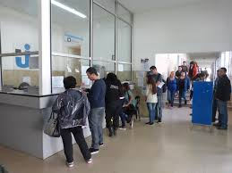
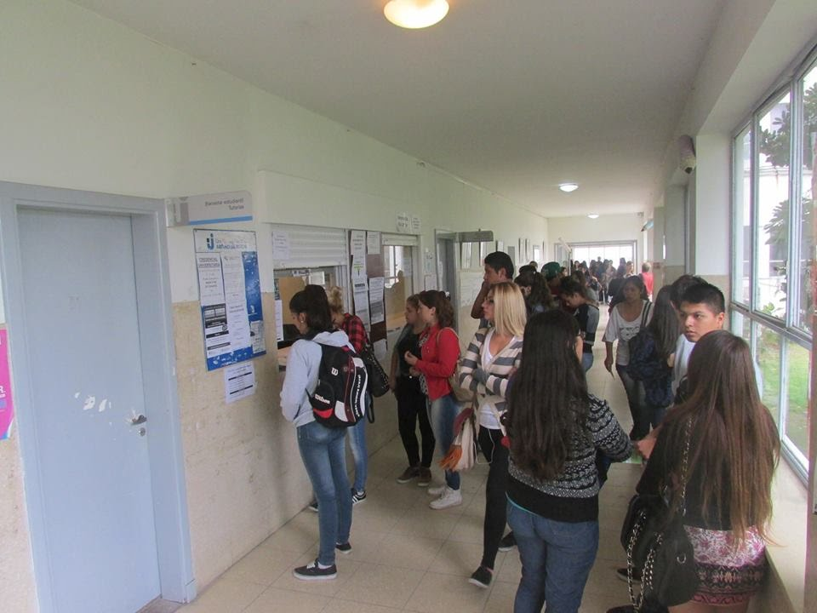
Problemática:
Falta de información (o no tan a la vista) de
ubicación de aulas.
Largas filas de consultas en diferentes oficinas.

Slide 4
Objetivo:
Acceso rápido a la ubicación de un aula a una materia asignada.
Fácil aprendizaje de la aplicación.
Dirigido a compañeros de todas las edades.
Con o sin experiencia en al rama informática.
Utilidades extras.

Slide 5
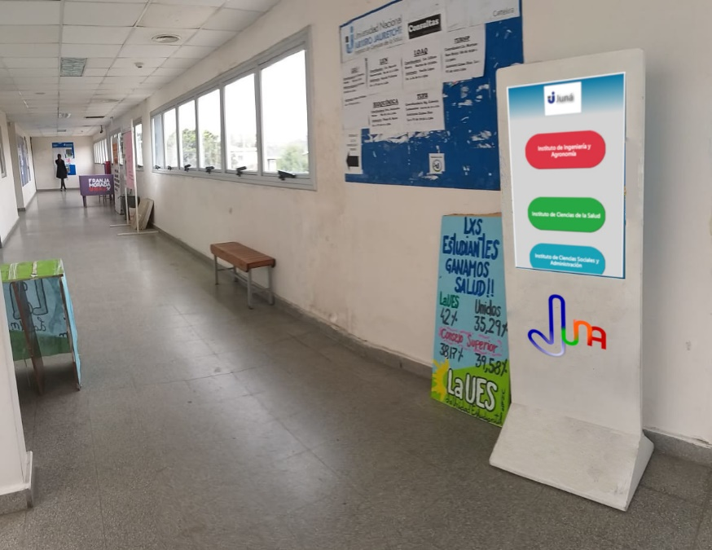
Objetivo Final:
Utilizar oficialmente como complemento para
la página de la universidad.
Acceso desde puntos estratégicos mediante totems.
Posible utilización, a futuro, en otras universidades.

Slide 6




Logo y su significado:
Figura
Descripción | Mano con el dedo índice apuntando hacia arriba | Círculo con relleno radial | El nombre del software
Significado de la figura | Símbolo de interactividad en los GUIs de escritorio También representa a los dispositivos táctiles y el gesto de indicar. | Simboliza el hotspot de un cursor Representa la precisión y exactitud del resultado que busca mostrar este software | La unión entre las letras representa la sinergia entre los distintos institutos
Significado de los colores | El color elegido es el de la universidad | El color negro en forma difuminada representa a la sombra del dedo indice y esta contenido por un contorno de el color de la UNAJ | Los colores corresponden a los institutos de la UNAJ La variedad representa la diversidad

Slide 7
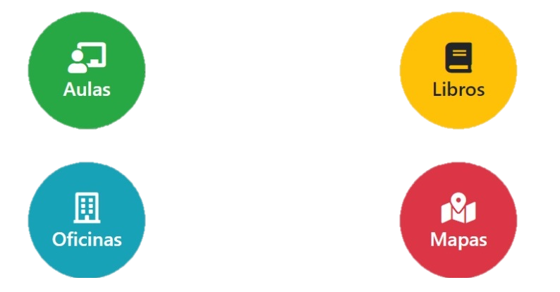
Utilidades Extras:

Slide 8
Utilidades Extras :
Proporciona información y ubicación de diferentes
Departamentos, Oficinas e Institutos.
Posible filtro de búsqueda de libros proporcionados
Por la facultad. (En Discusión)
Ubicación de las diferentes Sedes y Edificios.

Slide 9
Utilidades Extras:
Ubicación e Información:
De todos los institutos.
De todos los departamentos existentes. Ejemplo: Departamento de Alumnos.
De todas las oficinas.
De todas las bedelías.
De todos los baños.
Ubicaciones extras: Biblioteca, Fotocopiadoras, Etc.

Slide 10
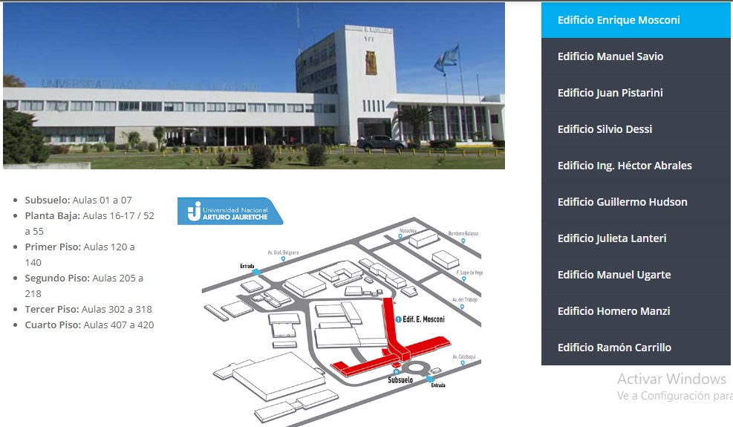
Utilidades Extras :
Ubicación todas las Sedes.
Ubicación todos los Edificios.

Slide 11











Herramientas de Desarrollo

Slide 12
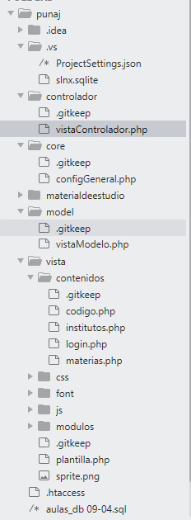
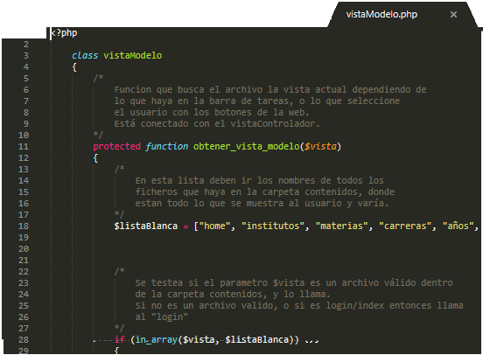
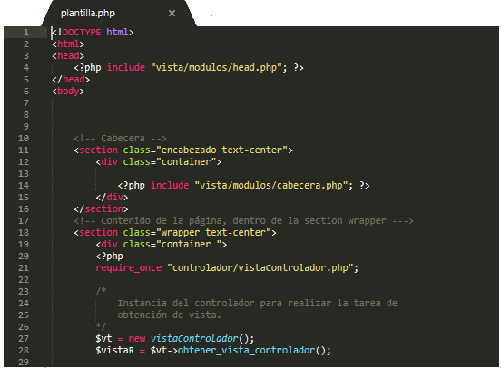
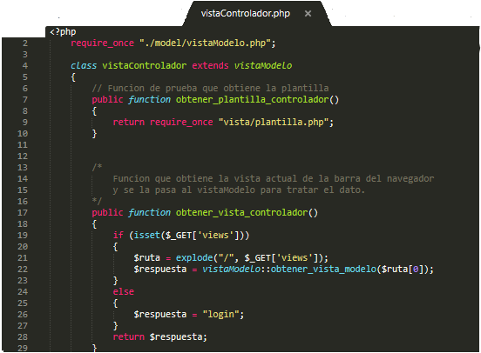
Juna con MVC

Slide 13
FrameWorks

Slide 14

Juna con Laravel:
Usa MVC.
Simplicidad de creación de vistas y sus
respectivos controladores
Fácil implementación y manejo de base de datos mediante Eloquent.

Slide 15
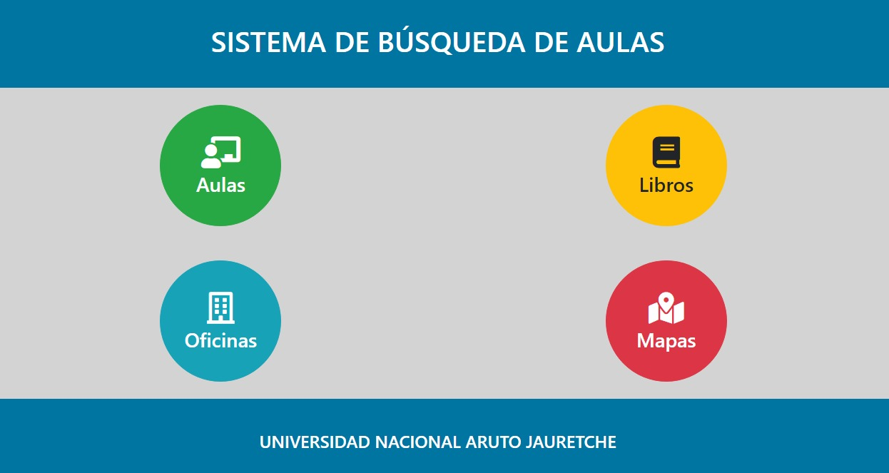
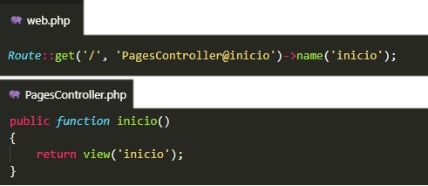
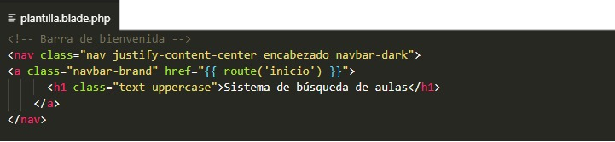
Juna con Laravel:

Slide 16
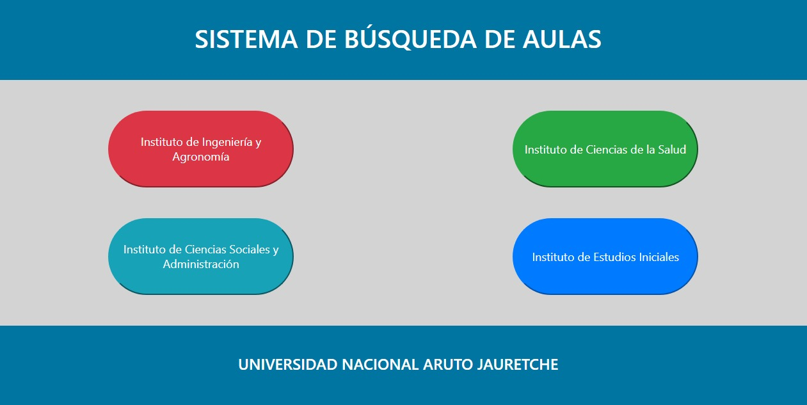
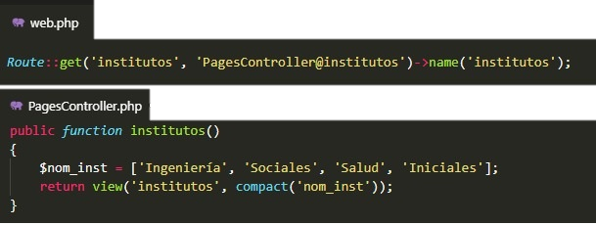
Juna con Laravel:

Slide 17

Base de datos con Laravel:
Laravel proporciona ORM Eloquent.
Uso de Modelos.
Migraciones de tablas.
Factories y Seeders.

Slide 18
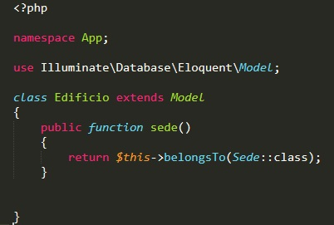
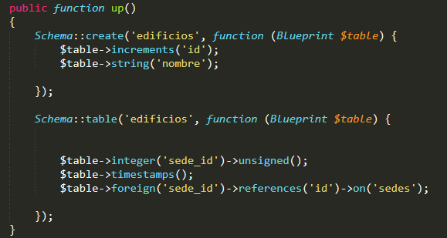
Base de datos con Laravel:
Modelo
Tabla

Slide 19
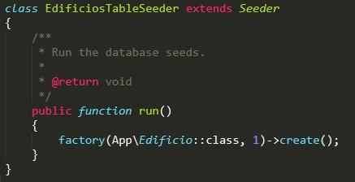
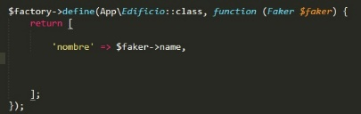
Base de datos con Laravel:
Edificio Seeder
Edificio Factory

Slide 20
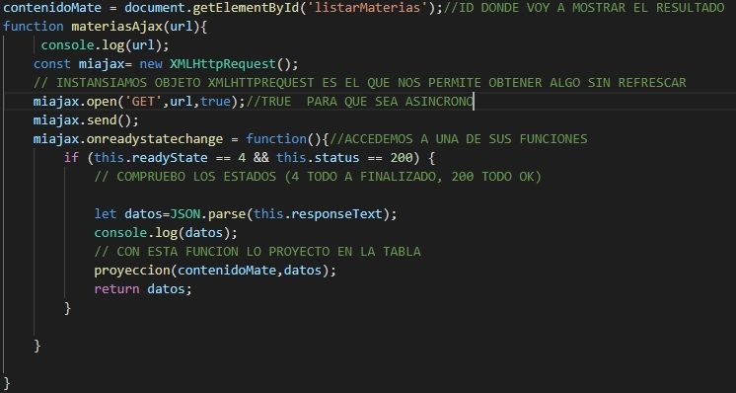
Ajax en Juna:
Pop-up Materias

Slide 21
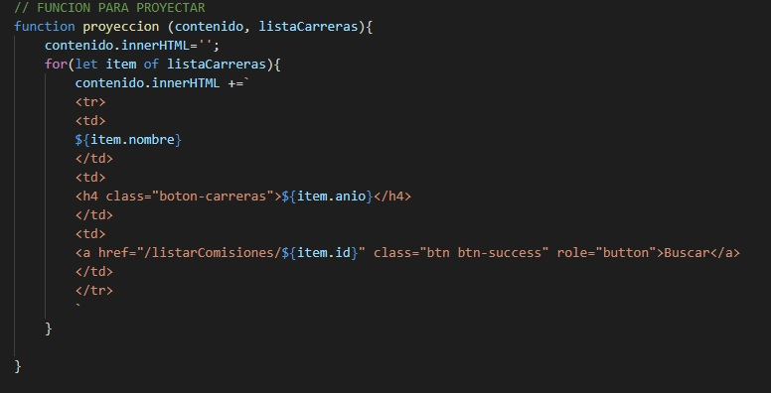
Proyectando materias:

Slide 22
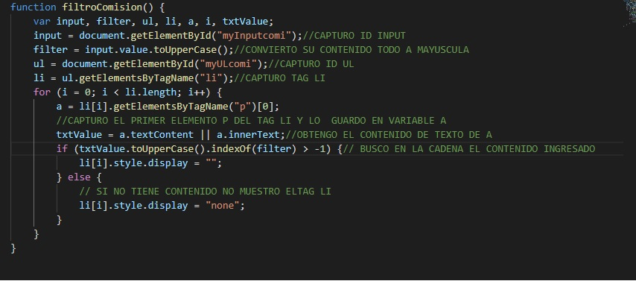
Javascript en Juna:
Filtro de Comisiones

Slide 23
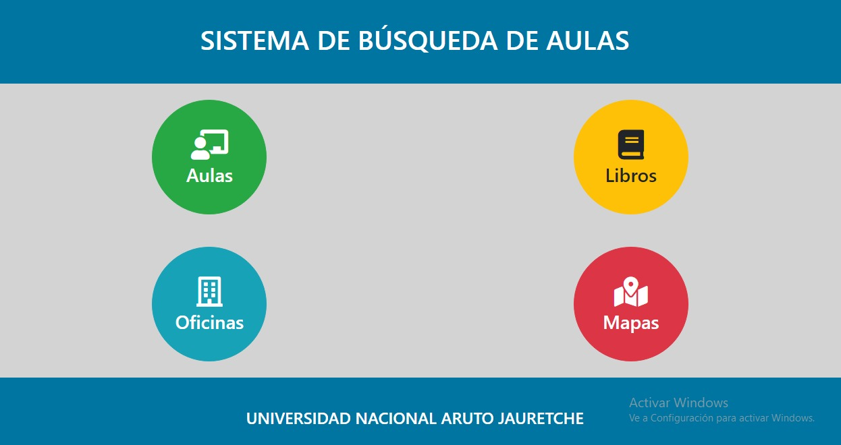
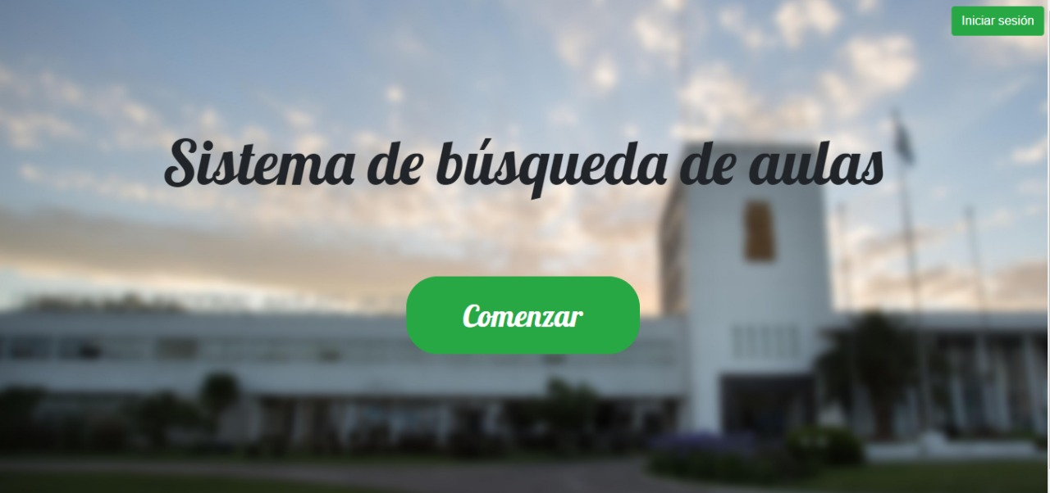
Diferentes Modelos:
Diseño Principal
Diseño Administrativo

Slide 24
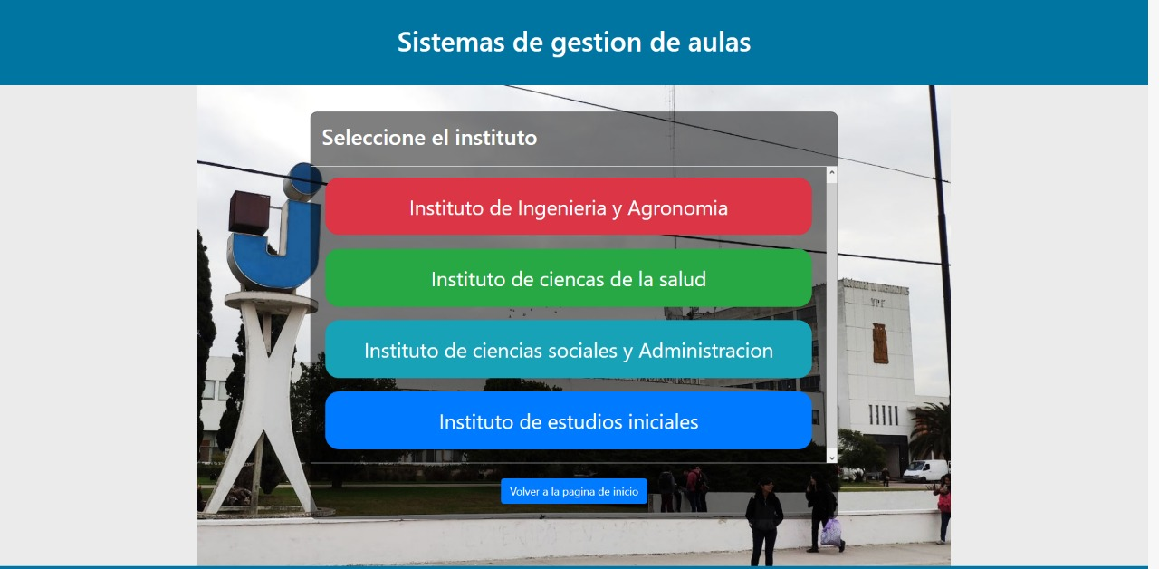
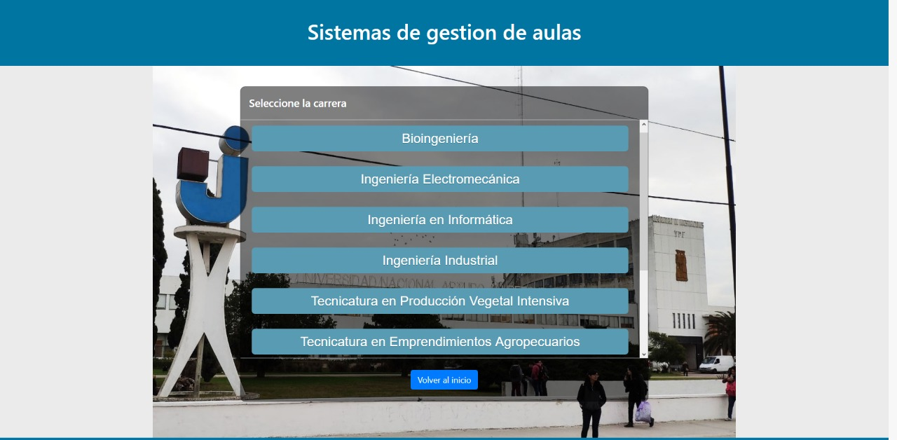
Diferentes Modelos:
Diseño Principal Alternativo

Slide 25
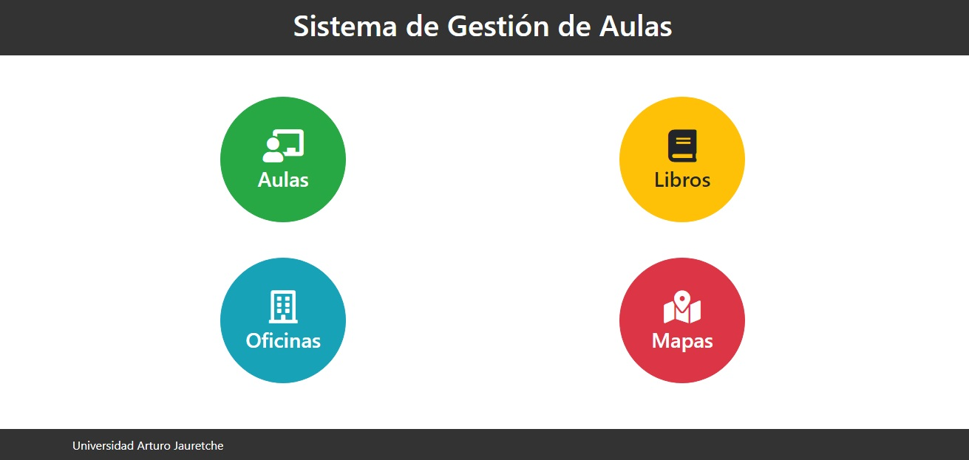
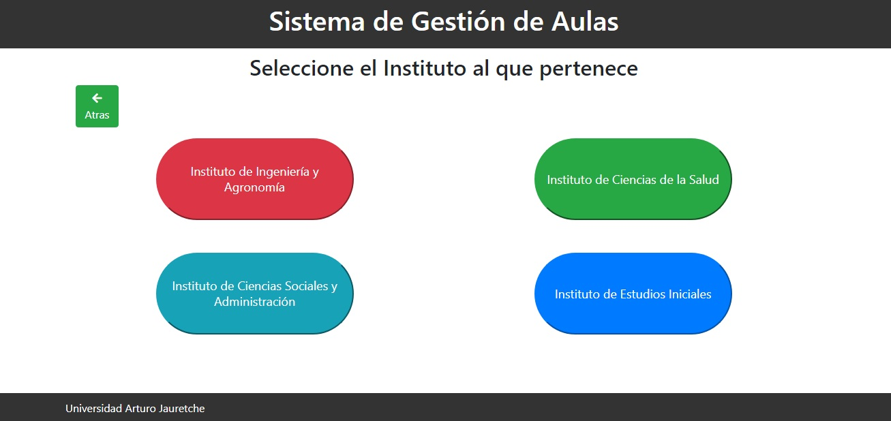
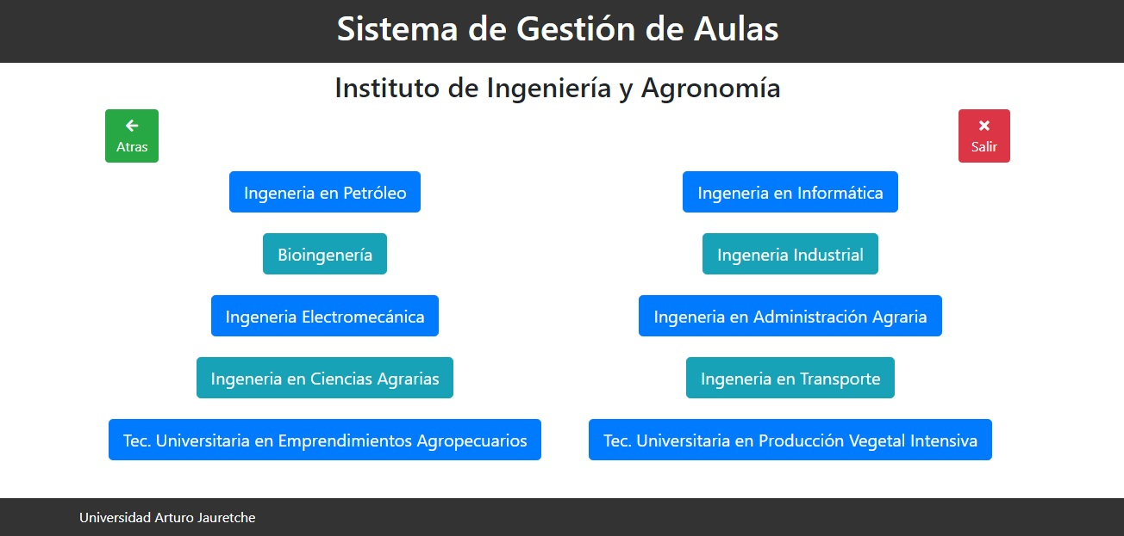
Diferentes Modelos:
Diseño Principal Alternativo

Slide 26
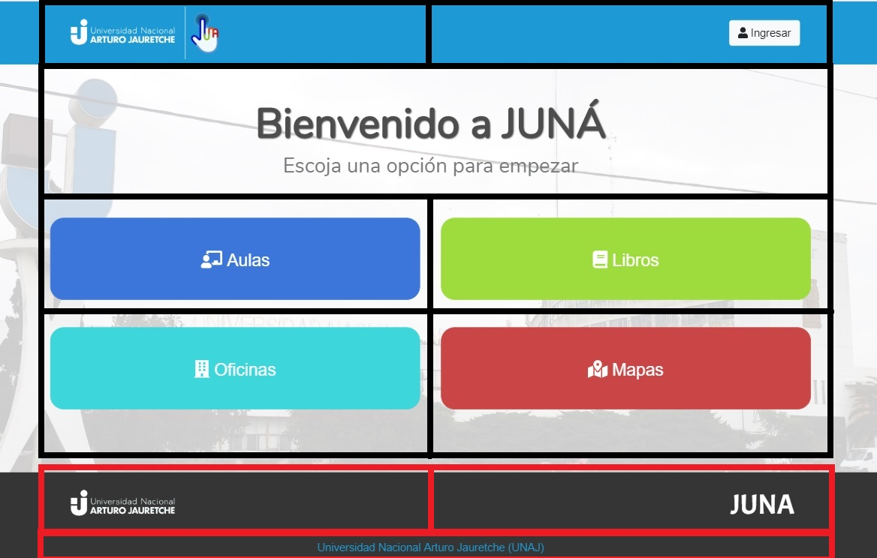
Framework: Bootstrap
Sistema de cuadrícula (GRID)
Contenedores (12 columnas)

Slide 27
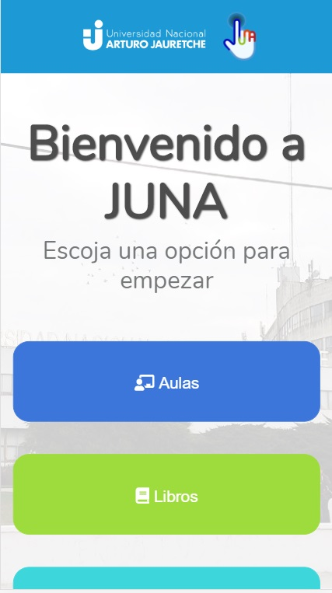
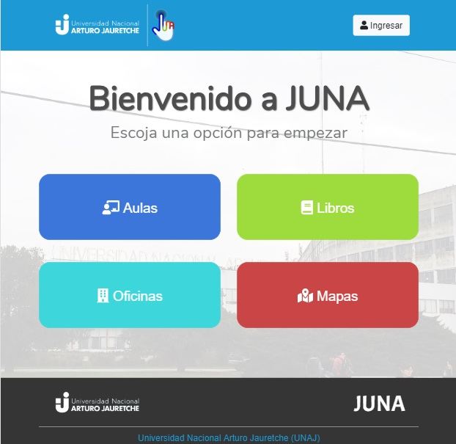
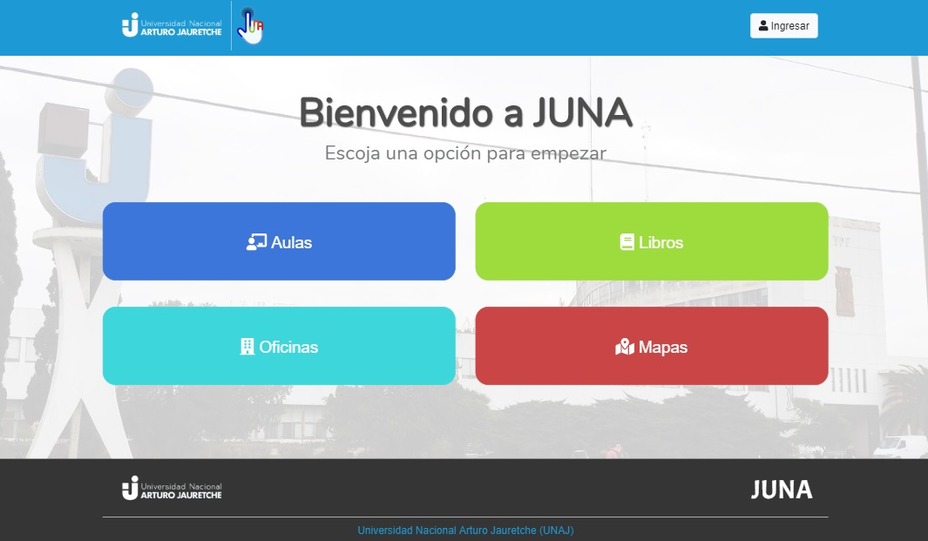
Adaptable:
A distintos dispositivos

Slide 28
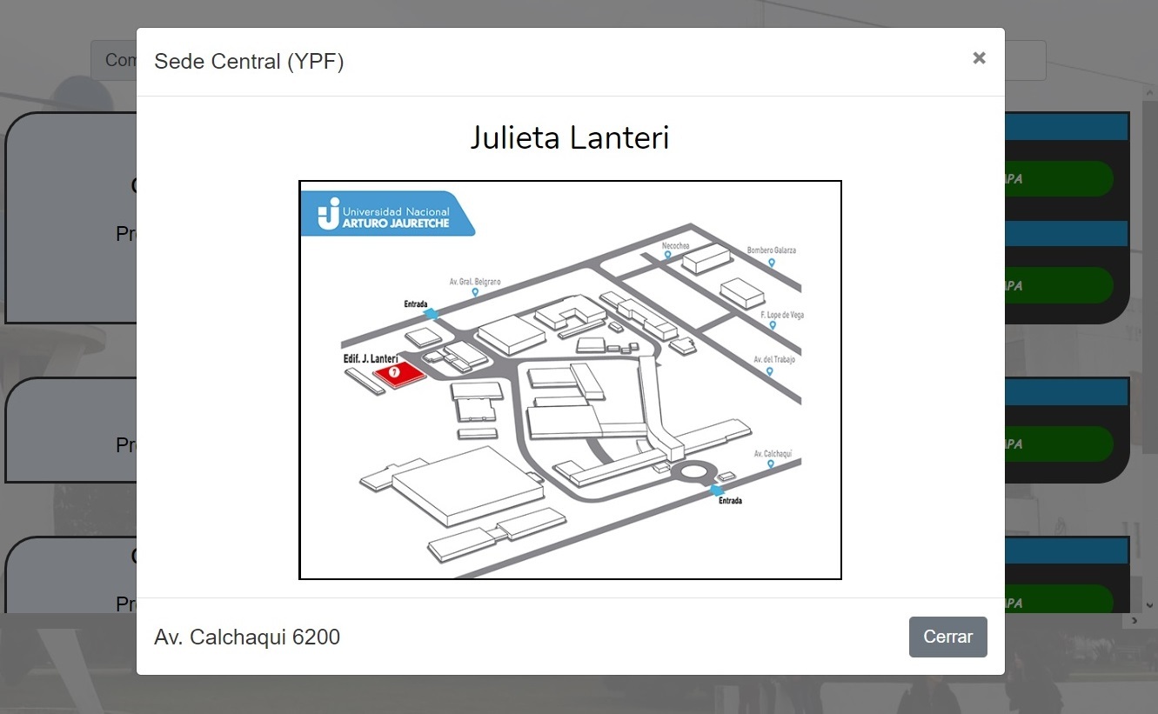
Framework: Bootstrap
Diseño de botones, tablas y modal (popup)

Slide 29
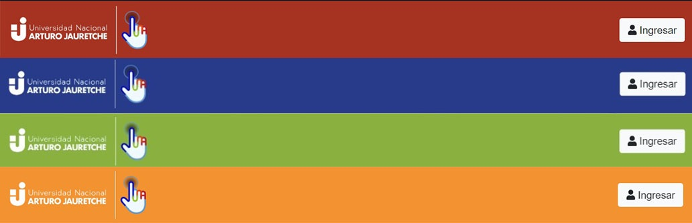
Colores del diseño:
Botones y cabecera de colores de los institutos de la universidad

Slide 30
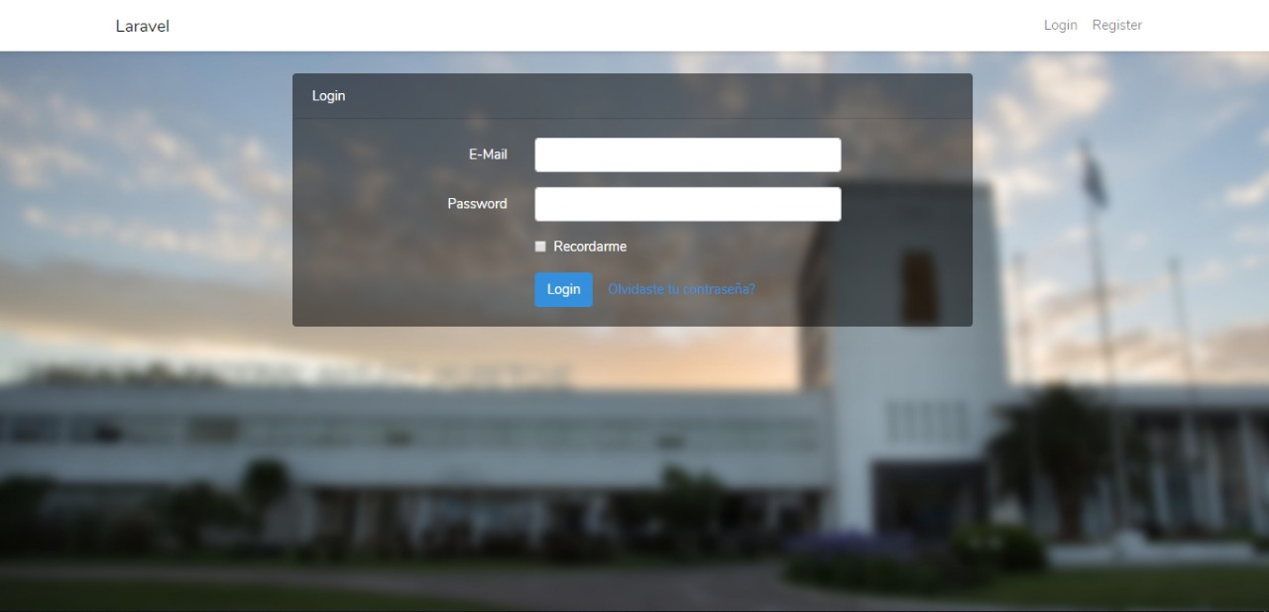
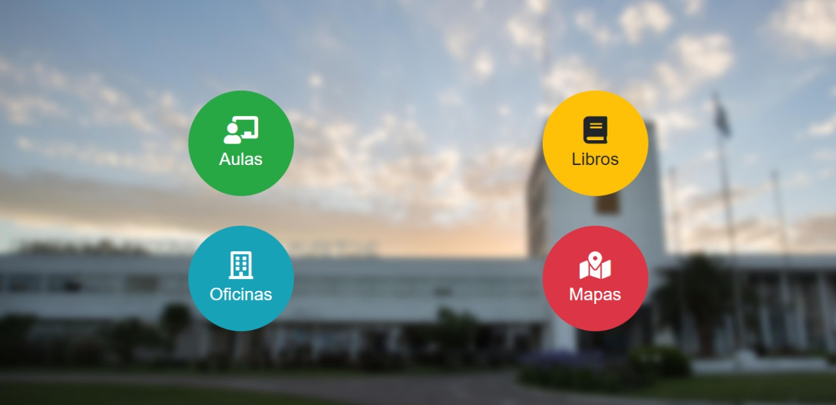
Diferentes Modelos:
Diseño Administrativo

Slide 31
Funcionalidad a incorporar:
Autenticación de usuarios
APP Web pensada no solamente para la UNAJ sino también para todas las universidades nacionales.
Migrador de base de datos propio.
Modificación de base de datos.
Gestión de usuarios con permisos para modificar la base de datos.

Slide 32
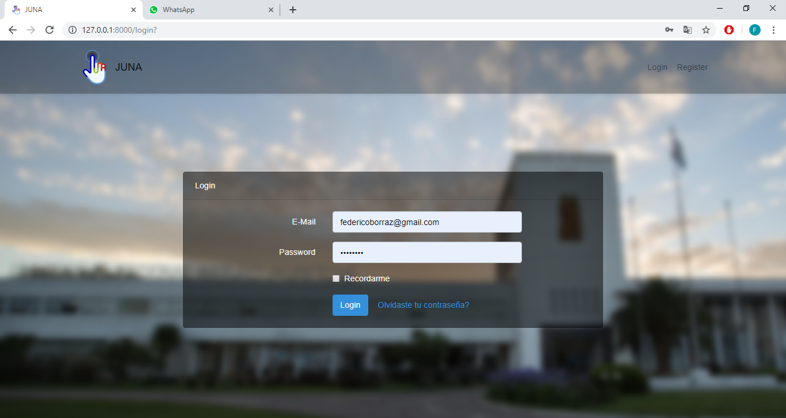
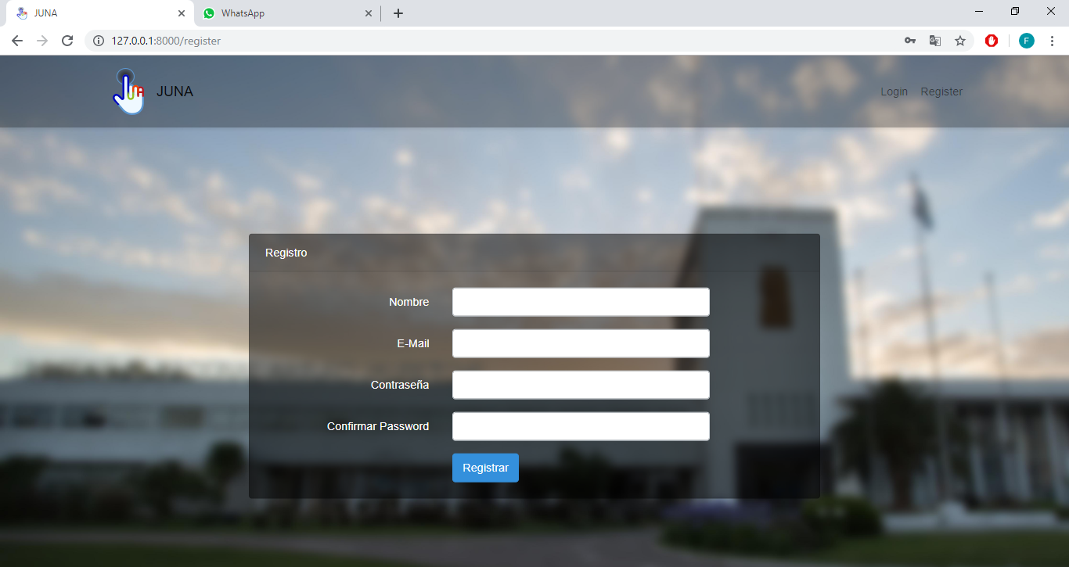
Login
Registro de usuarios

Slide 33
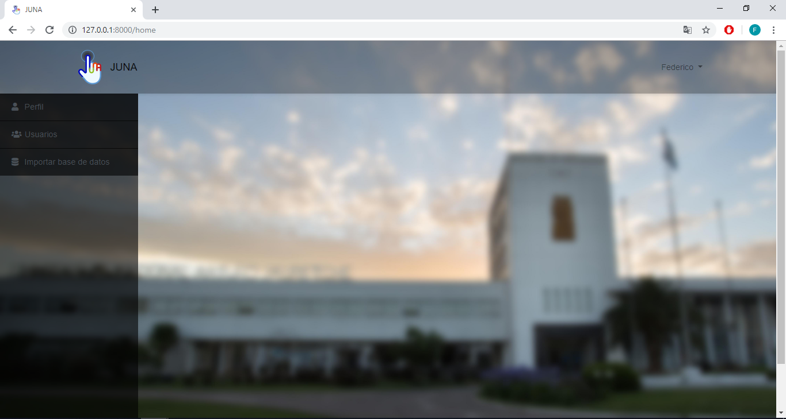
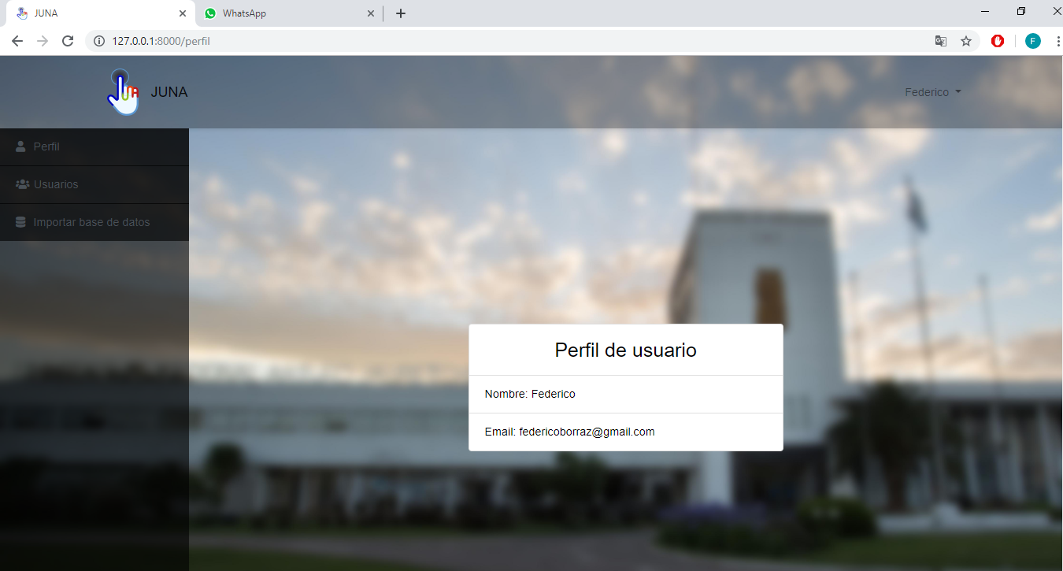
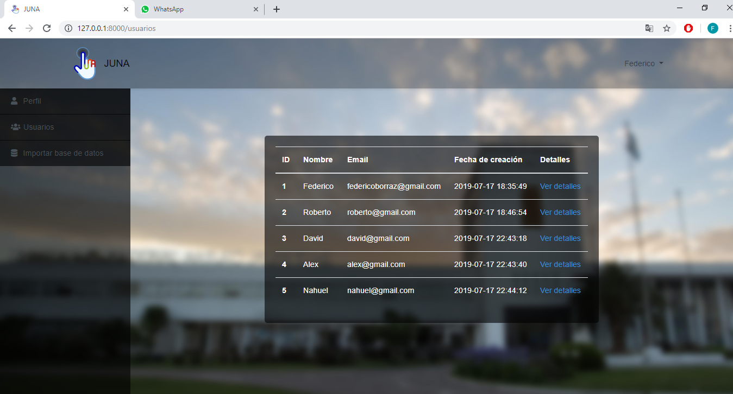
Vista del usuario autenticado
Perfil de usuario autenticado
Usuarios registrados

Slide 34
¡Gracias!

